Slide 1

The
Look
Europe
Analyse e-commerce
Women - France - 2023 vs 2024

Slide 2









TheLook - Women France 2023 vs 2024
Sommaire
Contexte & périmètre
Qualité des données
Résultats 2023 vs 2024
Analyse exploratoire
Recommandations
@thelook europe e-commerce

Slide 3
TheLook - Women France 2023 vs 2024
01
Contexte & périmètre
Source, sous-périmètre, tables BigQuery
@thelook europe e-commerce

Slide 4

TheLook - Women France 2023 vs 2024
Contexte & périmètre
Source
bigquery-public
data.thelook_ecommerce
Outils
Python • SQL BigQuery
Power BI • Git
TheLook est un site de vente en ligne de vêtements développé par l'équipe Looker.
L'ensemble de données e-commerce TheLook contient des informations sur les clients, les produits, les commandes, la logistique, les événements Web et les campagnes de marketing numérique. Le contenu de cet ensemble de données est synthétique et est mis à la disposition des professionnels du secteur à des fins de découverte, de test et d'évaluation de produits.
La direction e‑commerce nous demande d’analyser la performance de l’activité sur un périmètre précis et de comparer l’année 2023 à l’année 2024 sous le périmètre d’étude : France × Département « Women » × Période du 01/01/2023 au 31/12/2024.
Notre mission : Analyser la performance e-commerce du département Women en France, comparer et comprendre les dynamiques de chiffre d’affaires, marge, retours et comportement client entre 2023 et 2024, puis restituer des recommandations actionnables à la directions.
Méthode
SQL → EDA Python
→ Dashboard Power BI
Données
1 679 lignes · 20 colonnes
Périmètre d’étude
France × Département « Women » × Période du 01/01/2023 au 31/12/2024.
@thelook europe e-commerce

Slide 5
TheLook - Women France 2023 vs 2024
02
Qualité des données
Contrôles, nettoyage, conventions
@thelook europe e-commerce

Slide 6

TheLook - Women France 2023 vs 2024
Contrôle qualité du CSV
✅ Doublons
0 doublon détecté
order_item_id unique - intégrité confirmée
✅ Types de dates
4 colonnes converties
pd.to_datetime() appliqué sur df_clean (item_created_at, order_created_at, shipped_at, delivered_at) sur df_clean
✅ Valeurs manquantes
shipped_at / delivered_at
Cohérent avec les commandes annulées ou en cours => conservées
✅ Bornes temporelles
Jan 2023 → Déc 2024
Sous-périmètre conforme à l'énoncé
✅ Colonne brand
Nulls → 'Unknown'
fillna('Unknown') - lignes conservées pour les analyses
ℹ️ Statuts présents
5 statuts différents
Convention : Complete = vente • Returned = retour
3 statuts exclus des KPI
@thelook europe e-commerce

Slide 7
TheLook - Women France 2023 vs 2024
03
Résultats 2023 vs 2024
Les 5 KPI du projet
@thelook europe e-commerce

Slide 8
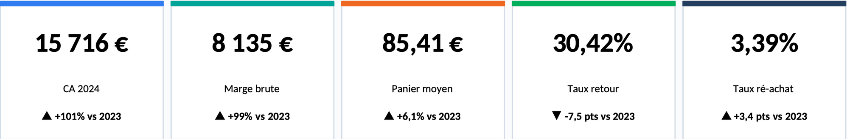

TheLook - Women France 2023 vs 2024
Vue d'ensemble des KPI
@thelook europe e-commerce

Slide 9
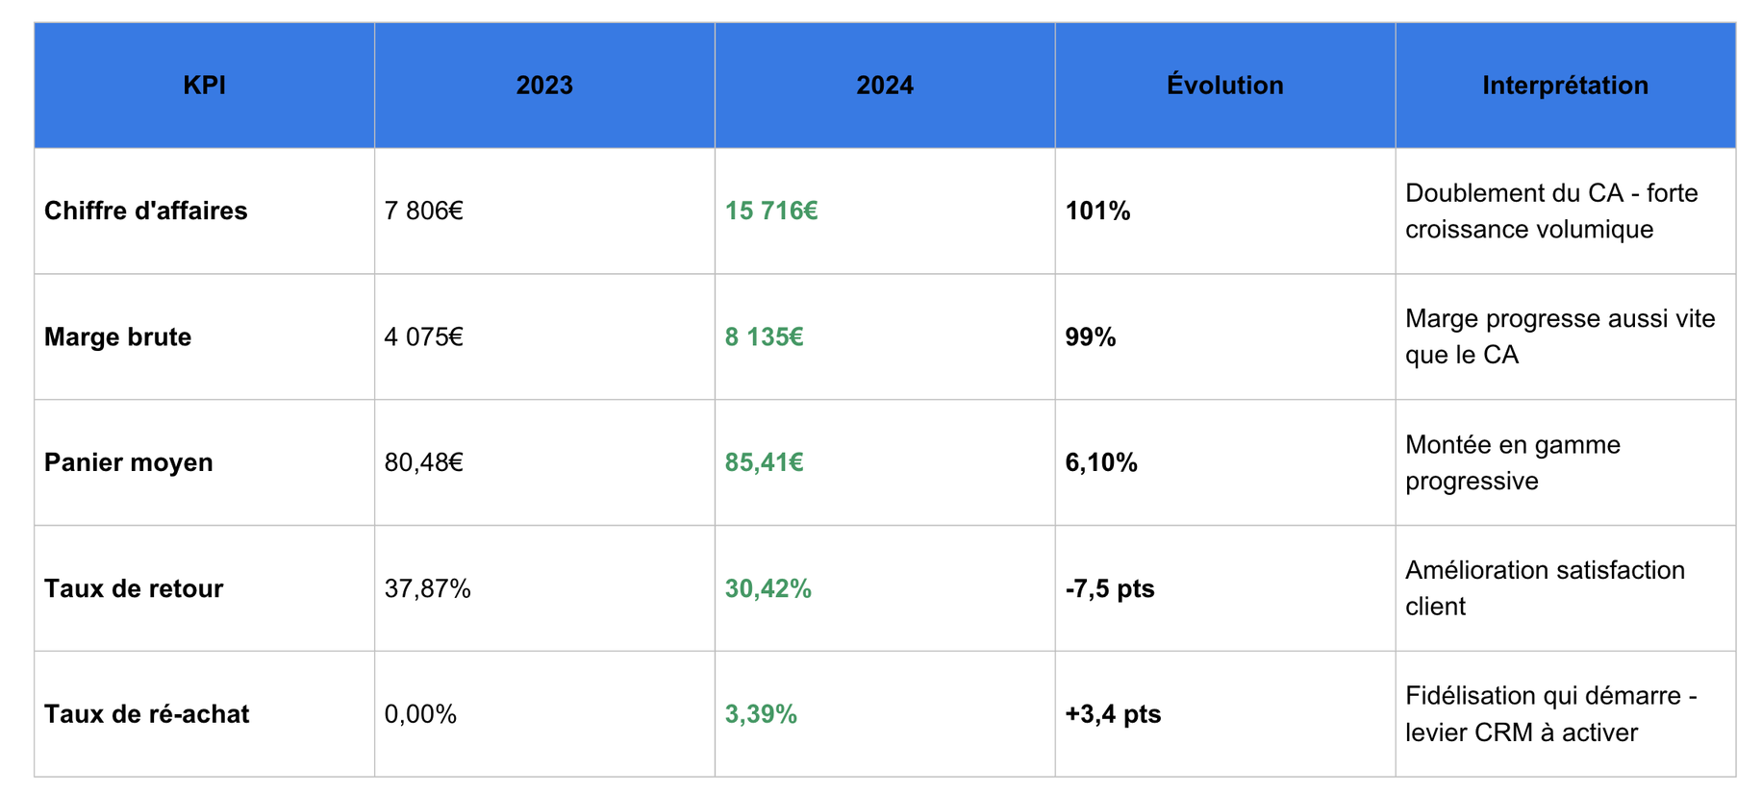

TheLook - Women France 2023 vs 2024
Tableau récapitulatif des KPI — 2023 vs 2024
@thelook europe e-commerce

Slide 10
TheLook - Women France 2023 vs 2024
04
Analyse Exploratoire
Marques, catégories, villes, saisonnalité
@thelook europe e-commerce

Slide 11
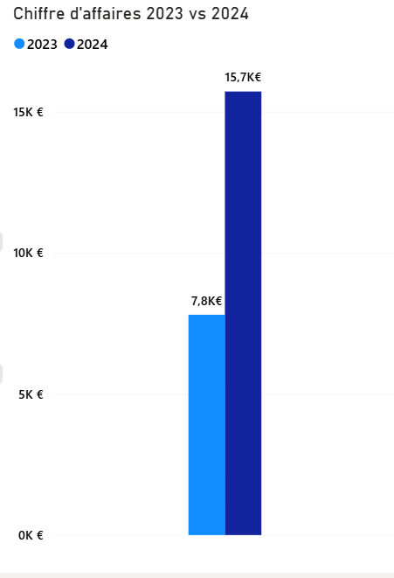
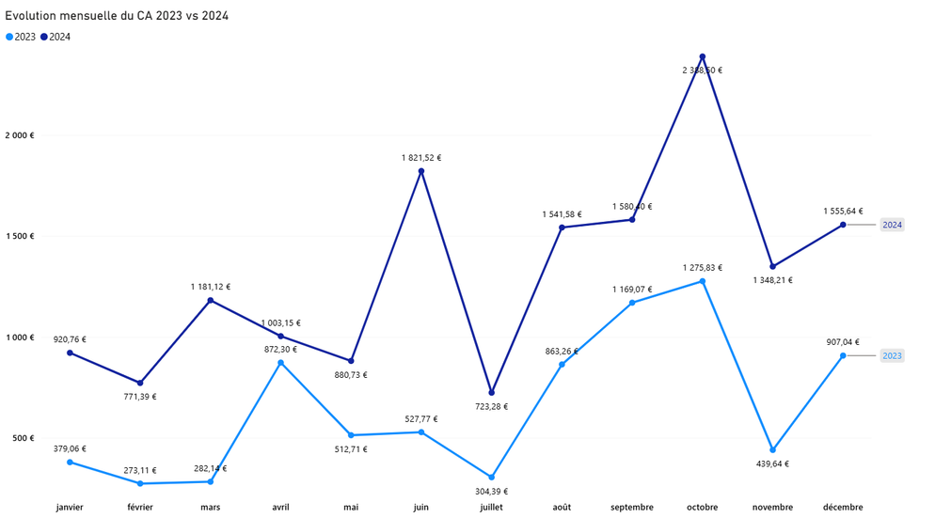

TheLook - Women France 2023 vs 2024
Saisonnalité mensuelle & CA 2023 vs CA 2024
Principaux constats :
Le CA 2024 atteint 15,7 K€, contre 7,8 K€ en 2023, soit une croissance de +101 %.
Les performances 2024 sont supérieures à celles de 2023 sur tous les mois de l'année.
La croissance s'accélère au second semestre, avec une forte dynamique entre août et décembre.
Insights clés:
Le second semestre 2024 est le principal moteur de croissance, avec un pic de ventes en octobre (+87 % vs octobre 2023).
Malgré quelques ralentissements en février et juillet, le niveau d'activité 2024 reste supérieur à celui de 2023.
Recommandations :
Renforcer les campagnes marketing dès T3
Anticiper les stocks sur les périodes à forte demande, notamment au Trimestre 4
Analyser les leviers ayant contribué à la performance d'octobre 2024 (produits, promotions, catégories, marques) afin de les reproduire sur d'autres périodes.
@thelook europe e-commerce

Slide 12
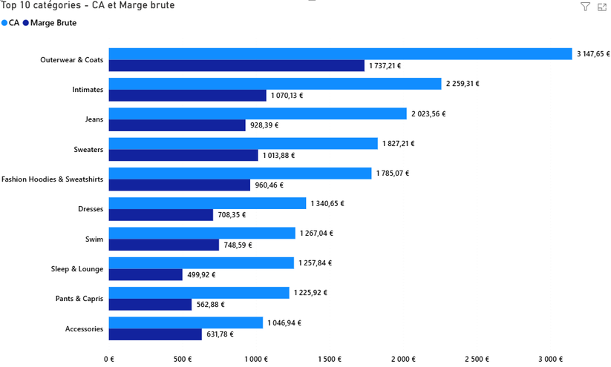
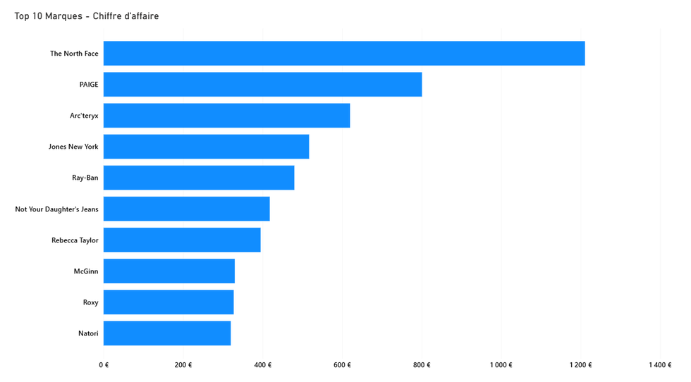

TheLook - Women France 2023 vs 2024
Top marques & Catégories par CA
Principales constats :
Outerwear & Coats : CA 3 148 € + marge 55,2% = catégorie champion
Intimates : CA 2 259 € (2e) avec fort volume (72 lignes Complete)
The North Face : 1 211 € de CA — marque dominante
Arc'teryx + PAIGE = 35% du CA marques Top 10
Blazers & Jackets : taux de marge 61,8% mais faible CA — potentiel sous-exploité
Swim : meilleur taux de marge (59,1%) — à développer campagne été
Insight clé :
Outerwear & Coats cumule fort CA ET forte marge : priorité absolue pour les investissements marketing.
Recommandations :
Concentrer le budget acquisition sur Outerwear, Swim et Accessories.
Développer Blazers & Jackets (forte marge, faible CA = visibilité insuffisante).
@thelook europe e-commerce

Slide 13
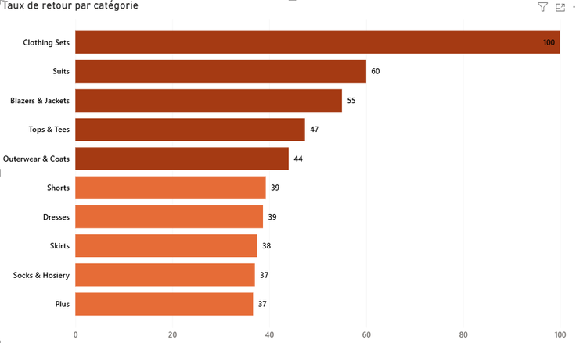
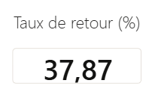
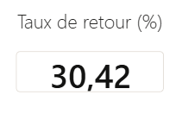
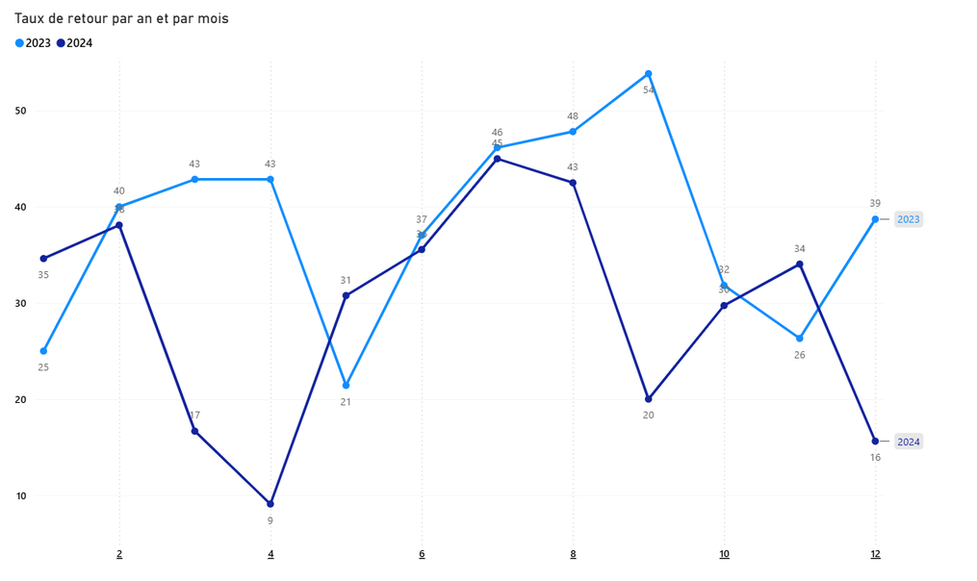

TheLook - Women France 2023 vs 2024
Taux de retour
Principaux constats :
Clothing Sets : 100% de retours — toutes les lignes sont retournées
Suits : 60% — taux très élevé révélant des problèmes de coupe
Blazers & Jackets : 55% — même problématique que Suits
Tops & Tees : 47,4% — catégorie à surveiller
Outerwear & Coats : 44% malgré son fort CA (3 148 €)
Taux global 2024 : 30,42% (vs 37,87% en 2023 : -7,5 pts)
Insights clés:
Les catégories Clothing Sets et Suits doivent être revues en priorité.
Chaque point de retour en moins = marge directement récupérée.
Recommandation :
Améliorer guides de tailles + photos 360° + descriptions matières. Objectif : -5 pts de taux de retour global en 2025.
@thelook europe e-commerce

Slide 14
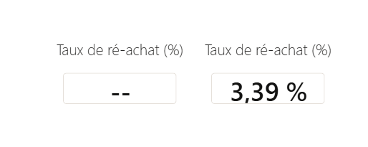
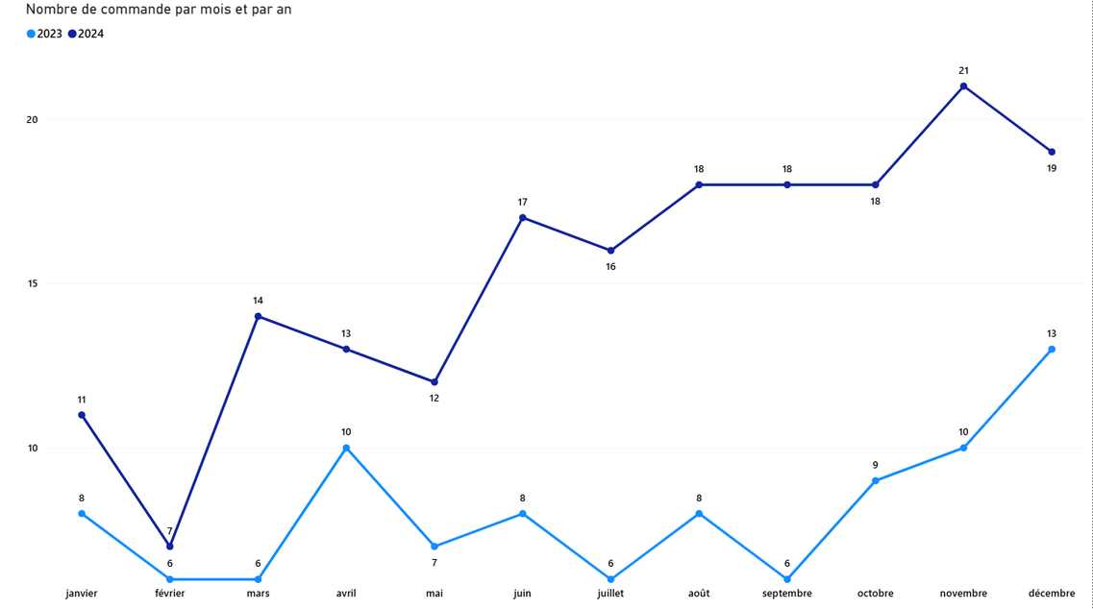

TheLook - Women France 2023 vs 2024
Taux de ré-achat & Fidélisation client
Principaux constats :
Taux de ré-achat 2023 : 0% (aucun client avec ≥2 commandes Complete en 2023)
Taux de ré-achat 2024 : 3,39% (6 clients sur 177 ont commandé au moins 2 fois)
La fidélisation démarre mais reste très faible — marge de progression énorme
Panier moyen 2024 : 85,41 € — Outerwear tire le panier à ~225 € par article
Commandes 2023 : 97 | Commandes 2024 : 184 (×1,9) — base clients en forte croissance
Insight clé:
La fidélisation décolle en 2024 (+3,4 pts) mais reste faible. C'est le chantier prioritaire : un client qui revient coûte 5× moins à acquérir qu'un nouveau.
Recommandations :
Déployer programme CRM : email J+7 post-achat + offre personnalisée J+30.
Objectif : 10% de taux ré-achat en 2025.
@thelook europe e-commerce

Slide 15
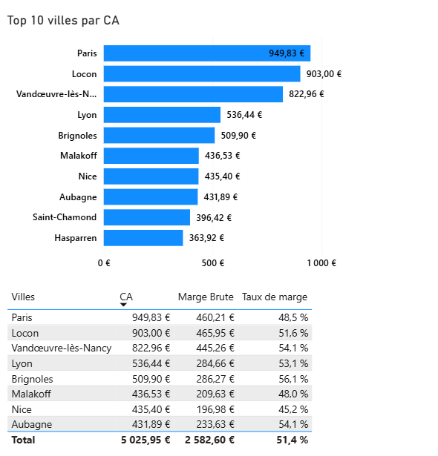
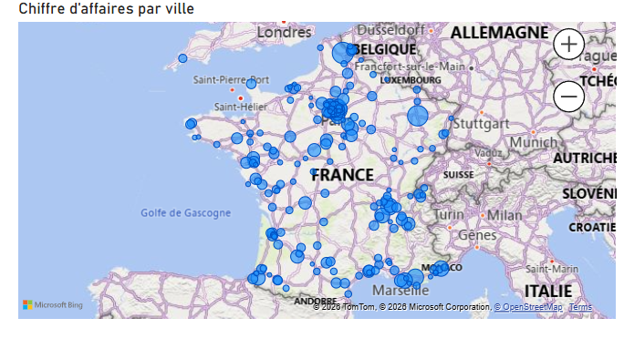

TheLook - Women France 2023 vs 2024
Répartition géographique du CA
Principaux constats :
Paris : 950 € de CA — ville numéro 1
Locon (903 €) et Vandœuvre-lès-Nancy (823 €) quasi à égalité avec Paris
Les villes moyennes montrent un CA par personne supérieur aux grandes villes
Île-de-France et Grand Est concentrent le plus fort volume
Forte dispersion : l'activité est présente sur tout le territoire
Potentiel identifié dans les villes entre 500 € et 900 € de CA
Insights clés :
Contra-intuitif : Paris n'est pas dominante. Les villes moyennes représentent un fort potentiel non capturé.
Recommandations :
Lancer des campagnes géo-ciblées sur les villes à fort potentiel (500-900€ CA). Objectif : activer 10 nouvelles villes en 2025 pour +15% CA.
@thelook europe e-commerce

Slide 16
TheLook - Women France 2023 vs 2024
05
Recommandations
@thelook europe e-commerce

Slide 17
TheLook - Women France 2023 vs 2024
Recommandations business
Amplifier Outerwear & Coats
KPI : CA 3 148 € · Marge 55%
Augmenter le budget acquisition S2. Partenariat The North Face + Arc'teryx en avant-plan.
Objectif : +15% CA Outerwear 2025.
Exploiter le pic d'octobre
KPI : Oct 2024 = 2 389 € (+87%)
Déclencher les campagnes fin août. Anticiper les stocks T4.
Objectif : étendre le pic sur 3 semaines supplémentaires.
Réduire les retours
KPI : Clothing Sets 100% · Blazers 55%
Guide des tailles + photos 360° + descriptions matières.
Objectif : -5 pts de taux retour global en 2025.
Programme CRM fidélisation
KPI : Réachat 3,39% (0% en 2023)
Email automatique J+7 + offre personnalisée J+30.
Objectif : taux ré-achat 10% en 2025.
@thelook europe e-commerce

Slide 18
TheLook - Women France 2023 vs 2024
Conclusion
✅ CA 2024 : 15 716 € — +101% vs 2023
✅ Taux de retour en baisse : 37,87% → 30,42% (-7,5 pts)
✅ Ré-achat qui démarre : 0% → 3,39% en 2024
📌 4 recommandations actionnables identifiées pour 2025
Merci pour votre attention
Questions ?
@thelook europe e-commerce

Slide 19
TheLook - Women France 2023 vs 2024
Merci
@thelook europe e-commerce

